Slide 1
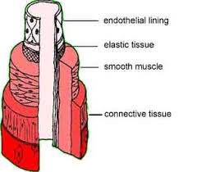
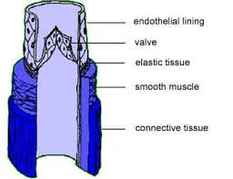
Krevní cévy dělíme na:
1) tepny (arteriae)
2) žíly (venae)
3) vlásečnice (capillarae, vasa capillaria).
a) Stěna tepen je pevná a pružná. Skládá se ze tří vrstev:
• tunica intima je tvořena vrstvou plochých epitelových buněk – endotelem.
• tunica media obsahuje vazivo s převahou elastických vláken a hladkou svalovinu. Ve velkých tepnách převládá elastická složka, drobné tepénky jsou čistě svalové.
• tunica externa je tvořena vazivem.
b) Stěna žil je tvořena 3 vrstvami, které jsou tenké, nepružné, obsahují méně svaloviny, chybí elastická vlákna a jsou vybaveny kapsovité chlopně.
c) Stěnu kapilár tvoří pouze jediná vrstva – endotel.

Slide 2
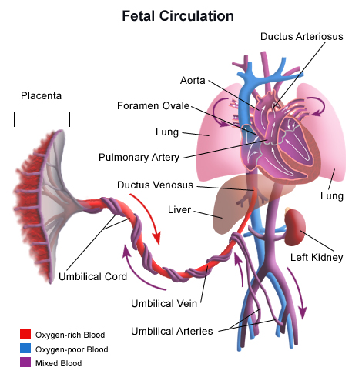
Fetální krevní oběh
Nepárová vena umbilicalis
Z vena umbilicalis se krev bohatá na živiny a kyslík dostává prostřednictvím ductus venosus do vena cava inferior, kde se mísí s krví málo nasycenou kyslíkem.
Dolní dutá žíla přivádí smísenou krev do pravé předsíně, kde je směrována pomocí valva venae cavae inferioris přes otevřené foramen ovale do levé předsíně a přes levou komoru do aorty. Krev chudá na kyslík, která přitéká horní dutou žílou, se v pravé předsíni mísí s krví z dolní duté žíly jen minimálně, směřuje do pravé komory a odtud do plicnice.
Většina krve se dostává z truncus pulmonalis skrze ductus arteriosus do konečného úseku aortálního oblouku.
Menší část krve ze sestupné aorty zásobuje dutinu břišní, pánevní, dolní končetiny a cestou vena cava inferior se vrací do srdce.
Větší část krve je odváděna prostřednictvím širokých arteriae umbilicales (větve arteriae iliacae internae) do placenty.
Notes:
Po narození je pupeční provazec podvázán, odděluje se velký a malý krevní oběh. Placentární cévy se uzavírají a mění se na vazivové pruhy (obliterují), podobně jako fetální spojky. Vena umbilicalis se změní na ligamentum teres hepatis, arteriae umbilicales na ligamenta umbilicalia medialia, ductus venosus na ligamentum venosum, ductus arteriosus na ligamentum arteriosum. Také foramen ovale se zavírá, je překryto pomocí septum secundum.

Slide 3
Místa palpací cév a tlakové body
A. temporalis superficialis
Její tep je hmatný před výstupkem ušního boltce nazývaným tragus. Zde lze hmatat její puls a také zde lze tepnu komprimovat proti os temporale v případě krvácení z měkkých pokrývek lebních, které vyživuje.
A. facialis
Vstupuje do něj přes corpus mandibulae před předním okrajem m. masseter. Zde lze tepnu stlačit při krvácení v obličeji.
A. carotis communis
A. carotis communis probíhá na krku v tzv. nervově cévním svazku společně s v. jugularis interna a n. vagus. Svazek je lokalizován po stranách jícnu a hrtanu. Tep lze vyhmatat před předním okrajem m. sternocleidomastoideus, nejlépe ve výšce laryngu. Krvácení lze stavět tlakem vzad proti příčným výběžkům krčních obratlů. Tlak v místě rozdělení a. carotis communis na a. carotis externa a inter-
na může vést k podráždění chemoreceptorů zde uložených a inervovaných n. vagus a reflexně tak způsobit snížení srdeční frekvence.

Slide 4
A. axillaris
A. axillaris probíhá podpažní jámou doprovázena svazky nervů. Lze ji stlačit proti proximální části humeru.
A. brachialis
A. brachialis je pokračováním a. axillaris. Probíhá společně se stejnojmennou žílou, zprvu v sulcus bicipitalis medialis provázena n. medianus a n. ulnaris. Poté se přetáčí na přední plochu paže do loketní jamky. Tepnu na paži lze dobře vyhmatat a případné krvácení stavět tlakem proti diafýze humeru. V loketní jamce lze tep vyhmatat mediálně od úponové šlachy m. biceps brachii. V tomto místě se tepna poslouchá při měření krevního tlaku auskultační metodou.
A. radialis
A. radialis probíhá předloktím na rozhraní ventrální a laterální skupiny svalů předloktí. V distální části předloktí se vynořuje mezi šlachami m. brachioradialis a m. flexor carpi radialis. Dále podbíhá šlachu m. abductor pollicis longus a m. extensor pollicis brevis, dostává se do prostoru zvaného foveola radialis, odkud pokračuje pod šlachou m. extensor pollicis longus na hřbetu ruky. Zde pak prostupuje mezi dvěma hlavami m. interosseus dorsalis primus do dlaně, kde tvoří hluboký dlaňový oblouk. Její tep lze hmatat v zápěstí mezi šlachami m. brachioradialis a m. flexor carpi radialis a ve foveola radialis. V těchto místech je možná i komprese.
A. ulnaris
Tato tepna doprovázena dvěma žilami probíhá předloktím mezi m. flexor digitorum superficalis a m. flexor carpi ulnaris spoleně s n. ulnaris. V zápěstí je její tep hmatný navnitřradiálně od šlachy m. flexor carpi ulnaris, zde ji lze i komprimovat.

Slide 5
Aorta abdominalis
Pulsaci břišní aorty lze vyhmatat u hubených osob přes břišní stěnu ve střední čáře. Při krvácení v dutině břišní a pánvi a z velkých cév dolních končetin lze snížit krvácení tlakem proti páteři. Tento postup se v současné době nepoužívá.
A. femoralis
Vzniká jako pokračování a. iliaca externa průchodem pod tříselným vazem v lacuna vasorum do prostoru trigonum femorale. V lacuna vasorum jsou nejmediálněji uloženy hluboké tříselné uzliny, dále v. femoralis, až posléze a. femoralis. Její tep je hmatný pod tříselným vazem. Zde lze tepnu komprimovat proti os pubis.
A. poplitea
V prostoru zákolenní jámy je tepna v rámci nervově cévního svazku uložena nejhlouběji a mediálně. Je tak chráněna proti poranění. Tepna je lépe hmatná při částečně flektované končetině v kolenním kloubu.
A. tibialis posterior
A. tibialis posterior probíhá za vnitřním kotníkem do planty. Tepna spolu s žilami a n. tibialis probíhá v úzkém prostoru doprovázena před ní ležícími šlachami m. tibialis posterior
A. dorsalis pedis
Tato tepna probíhá po hřbetu nohy jako pokračování a. tibialis anterior. Kříží (podbíhá) šlachu m. extensor hallucis longus a její tep je hmatný zevně od této šlachy

Slide 6

Biometrie žíly hřbetu ruky vs. žíly dlaně ruky
Technologie žil dlaně ruky je obdobná jako technologie hřbetu ruky. V prvním případě se snímají žíly dlaně a v druhém žíly hřbetu ruky. Rozdíl je samozřejmě i v realizacích daných biometrických systémů

Slide 7
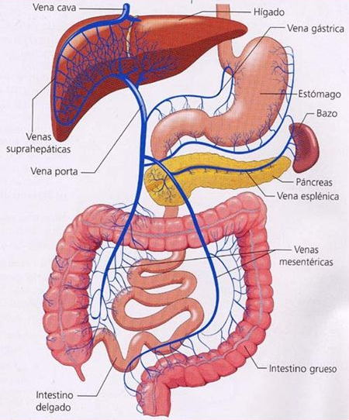
Portální oběh
Systémový oběh představuje odvod odkysličené krve do srdce, přičemž z horní poloviny těla je krev odváděna do srdce horní dutou žilou (vena cava superior) a z dolní poloviny těla pak dolní dutou žilou (vena cava inferior).
Portální oběh je tvořen portální žilou (vena portae - vrátnice), která vzniká soutokem vena splenica (žíla odvádějící odkysličenou krev ze sleziny a přilehlých orgánů) a vena mesenterica superior (jedna z hlavních žil odvádějících odkysličenou krev ze střev a dalších orgánů dutiny břišní). Portální žíla odvádí krev ze šech nepárových orgánů dutiny břišní (tedy ze střev, žaludku, sleziny) do jater, kde dochází ke zpracování živin vstřebaných do krve v trávicím ústrojí.

Slide 8
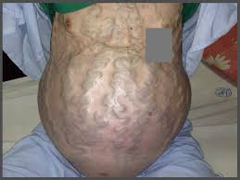
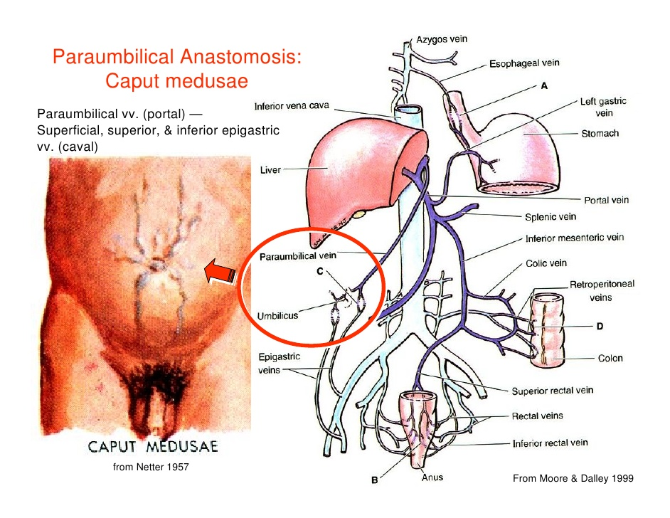
Portokavalání anastomózy
Portokavální anastomózy jsou spojky mezi větvemi vena portae (portální oběh) a vena cava inferior, respektive superior (systémový oběh).
Portokavální anastomózy jsou důležité zejména v klinické medicíně, protože zejména v případě zvýšeného tlaku v portální žíle (takzvaná portální hypertenze) hrozí vznik varixů (žilních výdutí), které mohou při prasknutí způsobit životu nebezpečné krvácení do dutiny břišní.
Anastomóza je tvořena následujícími žilami: vena portae – levá žaludeční žíla (vena gastrica sinistra) x jícnové žíly (vv. oesophageae) – vena azygos – horní dutá žíla (vena cava superior)
Povrchové břišní žíly – tato anastomóza se často projeví jako viditelné vystoupení žil na kůži v okolí pupku – tzv. caput medusae (hlava medúzy).
Vlastní anastomóza je tvořena následujícími žilami:
vena portae – paraumbilikální žíly x vena epigastrica inferior – vena iliace externa – vena cava inferior
vena portae – paraumbilikální žíly x vena epigastrica superficialis – vena saphena magna – vena cava inferior
vena portae – paraumbilikální žíly x vena thoracoepigastrica – vena axillaris – vena cava superior
vena portae – paraumbilikální žíly x Burrowovy žíly (podél chorda urachi) – plexus vesicalis – vena cava inferior
Spojky kolem konečníku – dříve se mělo za to, že tyto spojky jsou příčinou vzniku hemeroidů, nicméně bylo zjištěno, že to není pravda.
Vlastní anastomóza je tvořena následujícími žilami:
v. portae – v. mesenterica inferior – v. rectalis superior – vv. rectales mediae et inferiores – v. cava inf.

Slide 9
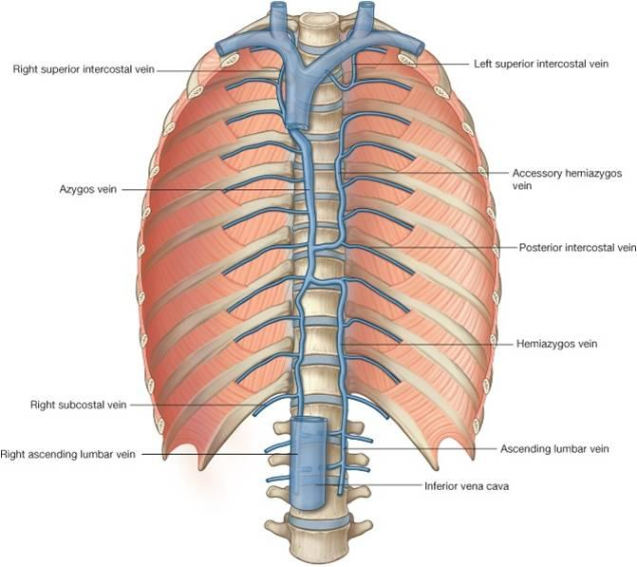
Kavokavální anastomózy
Horní a dolní dutá žíla jsou spojeny zvláštními žilnými systémy, které jsou rozloženy po stranách páteře. Patří k nim plexus venosi vertebrales, vena azygos a její přítoky. Tyto žíly sbírají krev z oblasti retroperitonea, zadní stěny břišní, mezižeberních prostor, páteře a ze zadního mediastina. Mají nedokonale vyvinuté chlopně a umožňují proto průtok krve oběma směry.
1) Plexus venosi vertebrales
Podél páteře jsou rozloženy dvě longitudinálně orientované venosní pleteně – plexus venosi vertebrales interni a plexus venosi vertebrales externi, které jsou navzájem spojeny četnými spojkami (například prostřednictvím venae intervertebrales).
2) Vena azygos
vzniká pod bránicí jako pokračování vena lumbalis ascendens dextra. Tato žíla probíhá po pravé straně páteře. Kaudálně se spojuje s vena iliaca communis dextra, po stranách se do ní otevírají venae lumbales dextrae. Vena azygos prostupuje bránicí, vystupuje po pravé straně obratlových těl až ke čtvrtému hrudnímu obratli, kde se stáčí obloukovitě ventrálně, klade se shora na pravou plicní stopku a ústí zezadu do vena cava superior.

Slide 10
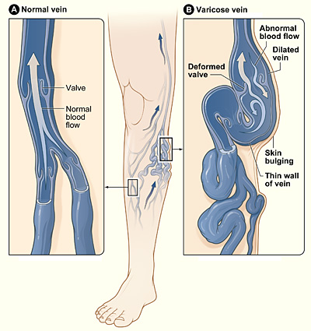
Varixy
Primární varixy
Jedno z nejběžnějších onemocnění, určitý stupeň rozšíření žil DK vidíme u poloviny dospělých mužů a 2/3 žen, závažnější stupeň – 20 % populace
Stupně varixů
metličkové varixy, retikulární (postižení menších žil), kmenové (postižení přímo v. saphena magna a/nebo parva)
Patogeneze
genetický podklad vrozeného oslabení žilní stěny a nedomykavosti žilních chlopní žilní dilataci též způsobuje progesteron
insuficience chlopní ve spojkách mezi hlubokým a povrchovým systémem vede k přetlačení krve z hloubky na povrch při akci svalové pumpy
přídatné faktory – zvýšení nitrobřišního tlaku, práce vstoje
dochází k městnání v žilním systému → kapilární proliferace, zvýšená permeabilita → únik látek do intersticia (fibrinogen)
Sekundární varixy
Patogeneze
jako následek hluboké žilní trombózy – hypertenze v povrchovém žilním systému při uzávěru hlubokých žil
nebo v důsledku posttrombotického syndromu – poškození chlopní hlubokých žil v průběhu rekanalizace trombózy

